Slide 1
L’essai RECOVERY
Formation au traitement de la grippe dans l’UE
V1.0 2024-01-24

Slide 2
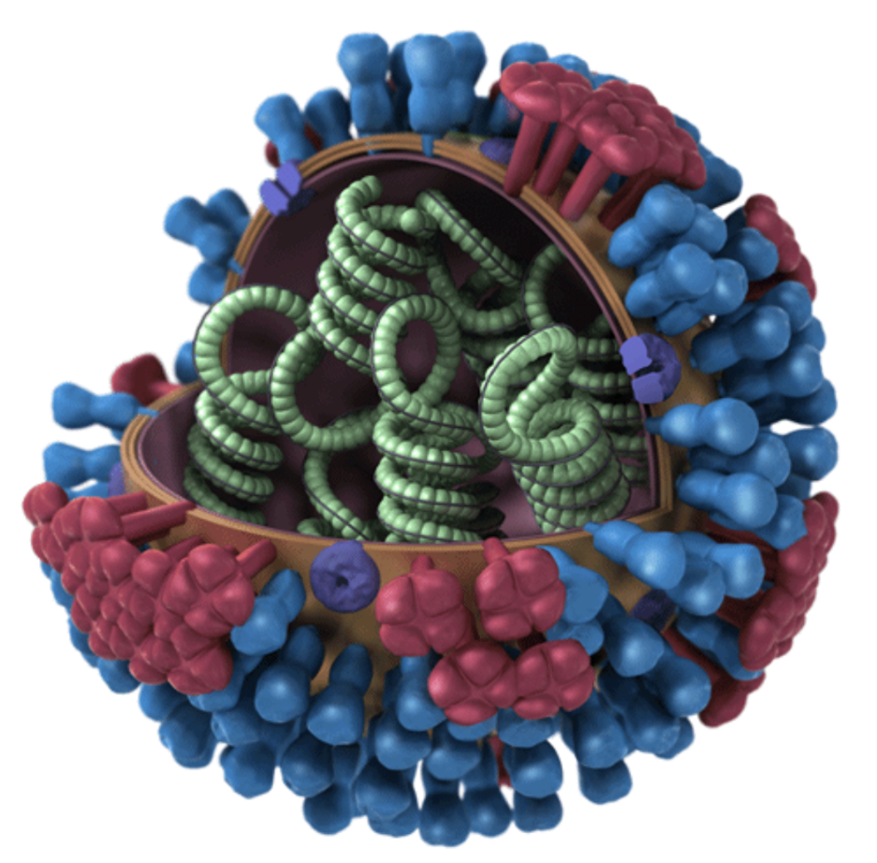
Contexte de la grippe
La grippe saisonnière tue environ 400 000 personnes par an dans le monde (dont un tiers de moins de 65 ans).
Une pandémie de grippe peut tuer des dizaines de millions de personnes.
RECOVERY et d’autres essais ont rapidement identifié des traitements vitaux pour le COVID-19 en randomisant des milliers de patients.
De nombreux autres traitements prometteurs se sont révélés inefficaces.
Contrairement au COVID-19, nous ne disposons pas de données probantes (c’est-à-dire randomisées) pour guider le traitement de la grippe.

Slide 3
Éligibilité pour l’essai RECOVERY
Patients hospitalisés âgés de ≥18 ans
Syndrome de pneumonie, par exemple
Symptômes typiques d’une nouvelle infection des voies respiratoires (toux, essoufflement, fièvre, etc.) ; et
Preuve objective d’une maladie pulmonaire aiguë (par exemple, modifications radiographiques/CT/US, hypoxie ou examen clinique) ; et
des causes alternatives considérées comme improbables ou exclues (par exemple, une insuffisance cardiaque).
Toutefois, le diagnostic est clinique selon l’avis du médecin traitant (ces critères sont donnés à titre indicatif).
L’un des diagnostics suivants :
Infection confirmée par le SRAS-CoV-2 (les comparaisons COVID-19 ne sont pas ouvertes dans l’UE)
Infection confirmée par la grippe A ou B
Pneumonie d’origine communautaire avec antibiothérapie planifiée (sans suspicion de COVID-19/grippe/PCP/TB)
Aucun antécédent médical susceptible d’exposer le patient à un risque s’il devait participer à l’essai.
Le clinicien traitant ne pense pas qu’un traitement spécifique soit indiqué ou contre-indiqué.

Slide 4
Conception RECOVERY : Protocole principal V27.0 (y compris les comparaisons hors UE)
PATIENTS HOSPITALISÉS ATTEINTS DE PNEUMONIE
Comparaison COVID-19 des doses élevées de corticostéroïdes (patients sous VNI ou VMI)
Comparaison des corticostéroïdes pour la pneumonie acquise dans la communauté (PAC)
ANALYSE
Comparaison avec le sotrovimab
E
Dexaméthasone à forte dose
Soins habituels (dose standard de corticostéroïdes)
J
Sotrovimab
Soins habituels sans sotrovimab
M
Dexaméthasone
Soins habituels sans corticostéroïdes
ou
ou
ou
Patients atteints d’un SRAS-CoV-2 confirmé (NON OUVERT DANS L’UE)
Patients atteints de PAC (sans suspicion de SRAS-CoV-2/grippe/PCP/TB)
R
Résultats à 28 jours et 6 mois
Mortalité
Délai de sortie de l’hôpital en vie
Progression vers la ventilation ou le décès
Collecte des données de base, détermination de l’adéquation
Randomisation 1:1 dans chaque comparaison appropriée
Comparaison avec le baloxavir
PAS ENCORE OUVERT DANS L’UE
Comparaison des corticostéroïdes contre la grippe (patients souffrant d’hypoxie)
Comparaison avec l’oseltamivir
G
Baloxavir
Soins habituels sans baloxavir
H
Oseltamivir
Soins habituels sans oseltamivir
I
Dexaméthasone
Soins habituels sans corticostéroïdes
ou
ou
ou
Patients atteints d’une GRIPPE confirmée

Slide 5
Conception RECOVERY :
Comparaisons de la grippe dans l’UE
PATIENTS HOSPITALISÉS ATTEINTS DE PNEUMONIE
Comparaison COVID-19 des doses élevées de corticostéroïdes (patients sous VNI ou VMI)
Comparaison des corticostéroïdes pour la pneumonie acquise dans la communauté (PAC)
ANALYSE
Comparaison avec le sotrovimab
E
Dexaméthasone à forte dose
Soins habituels (dose standard de corticostéroïdes)
J
Sotrovimab
Soins habituels sans sotrovimab
M
Dexaméthasone
Soins habituels sans corticostéroïdes
ou
ou
ou
Patients atteints d’un SRAS-CoV-2 confirmé (NON OUVERT DANS L’UE)
Patients atteints de PAC (sans suspicion de SRAS-CoV-2/grippe/PCP/TB)
R
Résultats à 28 jours et 6 mois
Mortalité
Délai de sortie de l’hôpital en vie
Progression vers la ventilation ou le décès
Collecte des données de base, détermination de l’adéquation
Randomisation 1:1 dans chaque comparaison appropriée
Comparaison avec le baloxavir
PAS ENCORE OUVERT DANS L’UE
Comparaison des corticostéroïdes contre la grippe (patients souffrant d’hypoxie)
Comparaison avec l’oseltamivir
G
Baloxavir
Soins habituels sans baloxavir
H
Oseltamivir
Soins habituels sans oseltamivir
I
Dexaméthasone
Soins habituels sans corticostéroïdes
ou
ou
ou
Patients atteints d’une GRIPPE confirmée

Slide 6
Oseltamivir (TAMIFLU)

Slide 7
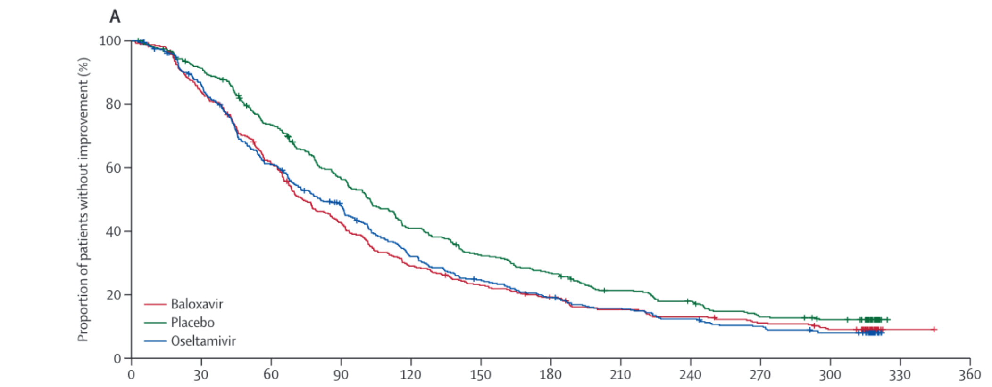
Oseltamivir (Tamiflu) Contexte
L’oseltamivir est un inhibiteur de la neuraminidase (INA)
La neuraminidase permet le bourgeonnement du virus à partir des cellules infectées, de sorte que les INA interfèrent avec le cycle de réplication virale.
L’oseltamivir réduit la durée des symptômes de la grippe d’environ 16 heures s’il est administré dans les 48 heures suivant l’apparition des symptômes.
% sans amélioration des symptômes
Baloxavir
Placebo
Oseltamivir
Ison MG et al. Lancet Infect Dis. 2020 Oct;20(10):1204-1214. PMID32526195
Temps écoulé depuis le début du traitement (h)

Slide 8
Oseltamivir (Tamiflu) Contexte
Certaines études d’observation ont suggéré un bénéfice de l’oseltamivir chez les patients hospitalisés, mais d’autres ne l’ont pas fait, et les preuves issues d’essais randomisés font défaut.^{1,2}
Ces données d’observation sont sujettes à des biais qui ne peuvent être évités de manière fiable
Pendant la pandémie, les données d’observation relatives à plusieurs traitements COVID-19 (par exemple l’azithromycine, le plasma de convalescence) étaient trompeuses et ont été contredites par des essais randomisés de grande envergure réalisés ultérieurement.
En l’absence de données randomisées, l’efficacité et la sécurité de l’oseltamivir chez les patients hospitalisés sont incertaines.
1 Muthuri SG, et al. Lancet Respir Med. 2014 May;2(5):395-404. PMC6637757
2 Heneghan CJ, et al. Health Technol Assess. 2016 May;20(42):1-242. PMC4904189

Slide 9
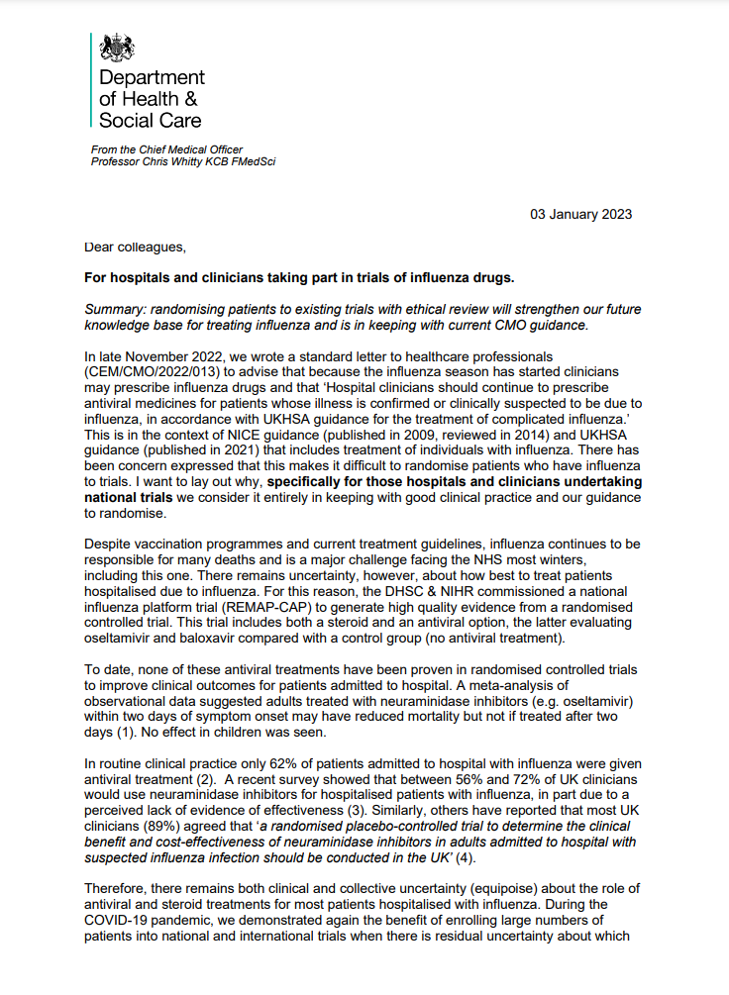
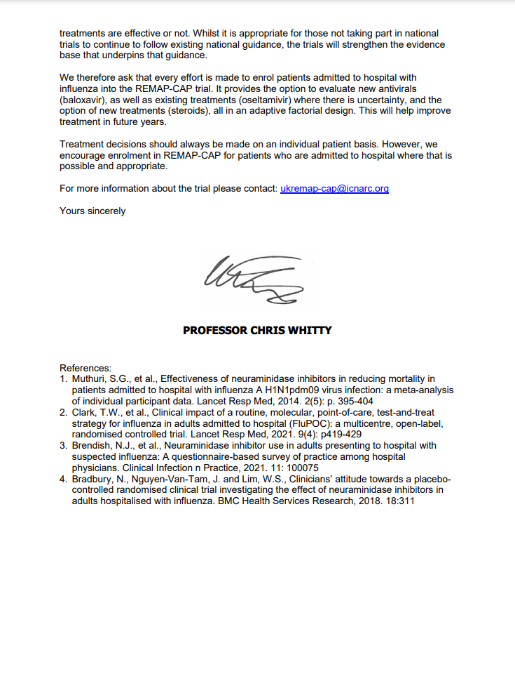
Oseltamivir (Tamiflu) Contexte
De nombreuses directives thérapeutiques recommandent l’administration d’INA aux patients hospitalisés pour cause de grippe.
En 2023, le Chief Medical Officer pour l’Angleterre a écrit à tous les hôpitaux du Royaume-Uni pour soutenir les essais qui comprennent un bras sans antiviral
« [...] Pour les hôpitaux et les cliniciens qui entreprennent des essais nationaux, nous considérons qu’il est tout à fait conforme aux bonnes pratiques cliniques et à nos directives de procéder à une randomisation. »
« À ce jour, aucun de ces traitements antiviraux n’a prouvé, dans le cadre d’essais contrôlés randomisés, qu’il améliorait les résultats cliniques des patients admis à l’hôpital. »
Des discussions/communications locales peuvent être nécessaires pour expliquer ce contexte.

Slide 10
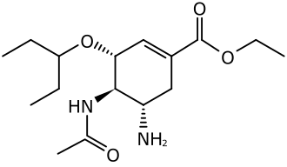
Oseltamivir (Tamiflu) Éligibilité
Les patients ayant utilisé récemment ou prévu un INA pour l’infection en cours ne sont pas éligibles (oseltamivir ou zanamivir).
Les patients traités pour une co-infection bactérienne sont éligibles si l’équipe clinique pense que la grippe peut contribuer à la maladie pulmonaire.
Les femmes enceintes et allaitantes sont éligibles (voir l’annexe 4 du protocole pour la procédure).
Peut être utilisé chez les patients souffrant d’insuffisance hépatique et rénale.

Slide 11
Oseltamivir (Tamiflu) Dosage et effets secondaires
Uniquement par voie orale ou nasogastrique (pas de voie intraveineuse)
Traiter pendant 5 jours (10 jours en cas d’immunodépression) à compléter à domicile en cas de sortie.
Dose : 75mg deux fois par jour avec une fonction rénale normale
75 mg une fois par jour si DFGe 10-29ml/min
75 mg en une seule prise si DFGe <10ml/min (ou sous dialyse/hémofiltration)
Ajustement nécessaire si le poids est inférieur à 40 kg (voir protocole)
Notez que l’ajustement de la dose rénale dans RECOVERY diffère du SmPC.
Aucune interaction médicamenteuse significative connue
Les effets secondaires les plus fréquents sont les céphalées, les nausées et les vomissements (<10%), des réactions d’hypersensibilité graves ont été rarement rapportées.

Slide 12
CORTICOSTÉROÏDES POUR LA GRIPPE

Slide 13
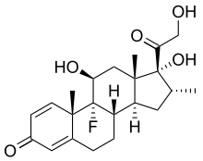
Corticostéroïdes pour la grippe Contexte
Les corticostéroïdes constituent le traitement standard des patients atteints de pneumonie à COVID-19, réduisant le risque de décès d’environ 1/5 chez les patients sous oxygène.
Proposé précédemment comme traitement de la pneumonie grippale, mais n’a jamais été testé correctement chez les patients hospitalisés.
La réduction des lésions pulmonaires à médiation immunitaire pourrait améliorer la survie en cas de grippe grave, comme c’est le cas pour le COVID-19.

Slide 14
Corticostéroïdes pour la grippe
Éligibilité
Ouvert aux patients souffrant de pneumonie grippale et d’hypoxie (supplément d’oxygène ou SpO2 <92% à l’air)
Contre-indiqué en cas d’utilisation actuelle ou prévue de corticostéroïdes systémiques, ou en cas de co-infection par le SRAS-CoV-2.
Femmes enceintes et allaitantes éligibles (mais utiliser prednisolone/hydrocortisone au lieu de dexaméthasone - voir protocole)
Les patients souffrant d’insuffisance hépatique ou rénale sont éligibles.
Si, après la randomisation, des corticostéroïdes sont indiqués chez un patient ayant reçu le traitement habituel, ils doivent lui être administrés (cela ne doit se produire qu’en raison d’un changement de l’état clinique).

Slide 15
Corticostéroïdes pour la grippe
Dosage et effets secondaires
Dexaméthasone 6 mg une fois par jour, par voie orale/nasogastrique ou par voie intraveineuse
Traitement pendant 10 jours ou jusqu’à la sortie de l’hôpital, selon la première éventualité.
Pas d’échantillons de référence ou de suivi
Les effets secondaires importants des corticostéroïdes doivent être pris en compte et anticipés comme dans la pratique normale, par exemple
Risque d’hyperglycémie (envisager la nécessité d’une surveillance accrue)
Ulcération gastroduodénale (envisager la nécessité d’une gastroprotection en cas de risque élevé)
Infection (en particulier si d’autres raisons justifient l’immunosuppression)
Réactions psychiatriques
Rétention hydrique
Risque d’insuffisance surrénale en cas d’arrêt brutal chez certains patients, par exemple en cas d’utilisation antérieure importante de corticostéroïdes ou pour d’autres raisons d’insuffisance surrénale (envisager un arrêt progressif selon la pratique normale).

Slide 16
Corticostéroïdes pour la grippe Interactions potentielles
La dexaméthasone est un substrat du CYP3A4, il y a donc un risque d’augmentation de l’exposition et des effets secondaires si elle est administrée en même temps que des inhibiteurs puissants du CYP3A4, par exemple
Clarithromycine/érythromycine (mais pas l’azithromycine)
Ritonavir/cobicistat
Antifongiques azolés
Déterminez si un inhibiteur puissant du CYP3A4 peut être suspendu/remplacé en toute sécurité, ou si une surveillance accrue des effets secondaires des stéroïdes est nécessaire.
Si un inhibiteur puissant du CYP3A4 ne peut être évité, il peut ne pas être approprié d’inscrire le patient dans la comparaison des corticostéroïdes, mais cela n’est pas interdit par le protocole, car la prise en charge doit être basée sur une évaluation des risques/bénéfices individuels.

Slide 17
Résumé - Traitements contre la grippe
La grippe tue des centaines de milliers de personnes par an et une pandémie de grippe pourrait être cent fois plus grave.
Contrairement au COVID-19, aucun traitement antigrippal prometteur n’a été correctement évalué dans le cadre d’essais randomisés sur des patients hospitalisés.
Merci de vous joindre à nous pour améliorer le traitement de la grippe !

